Slide 1
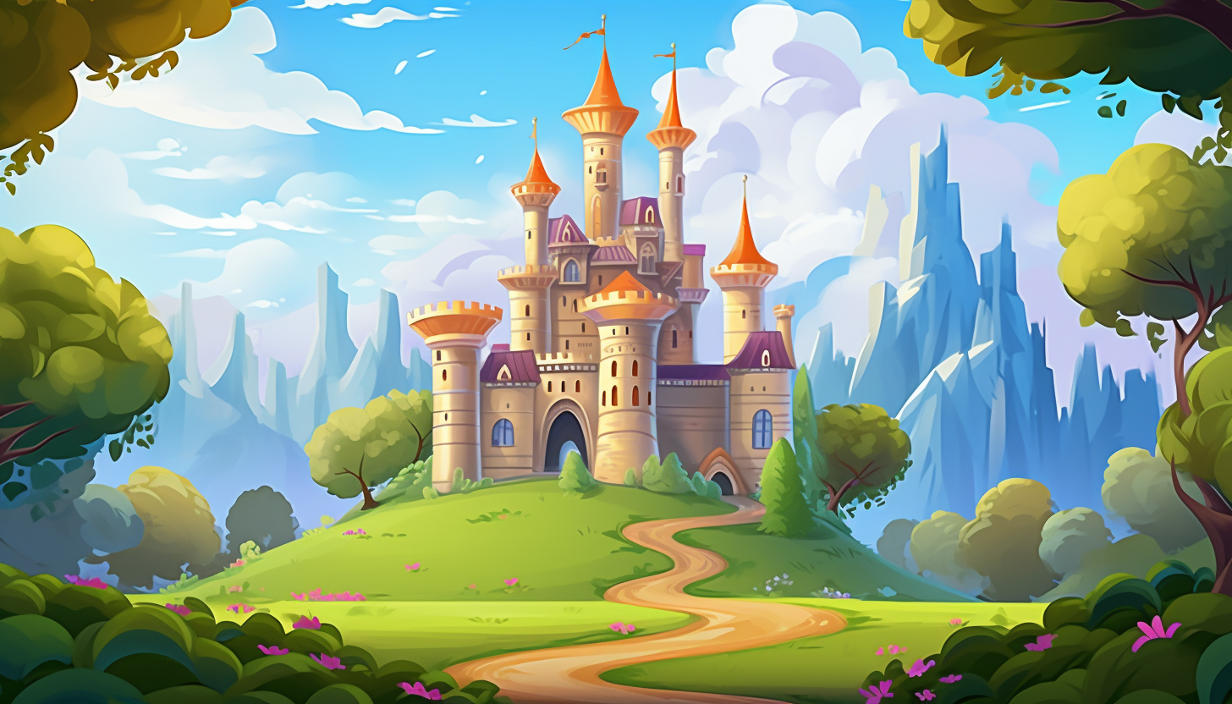


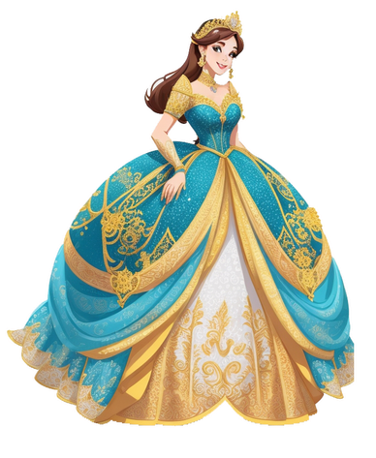

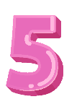

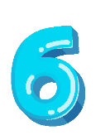



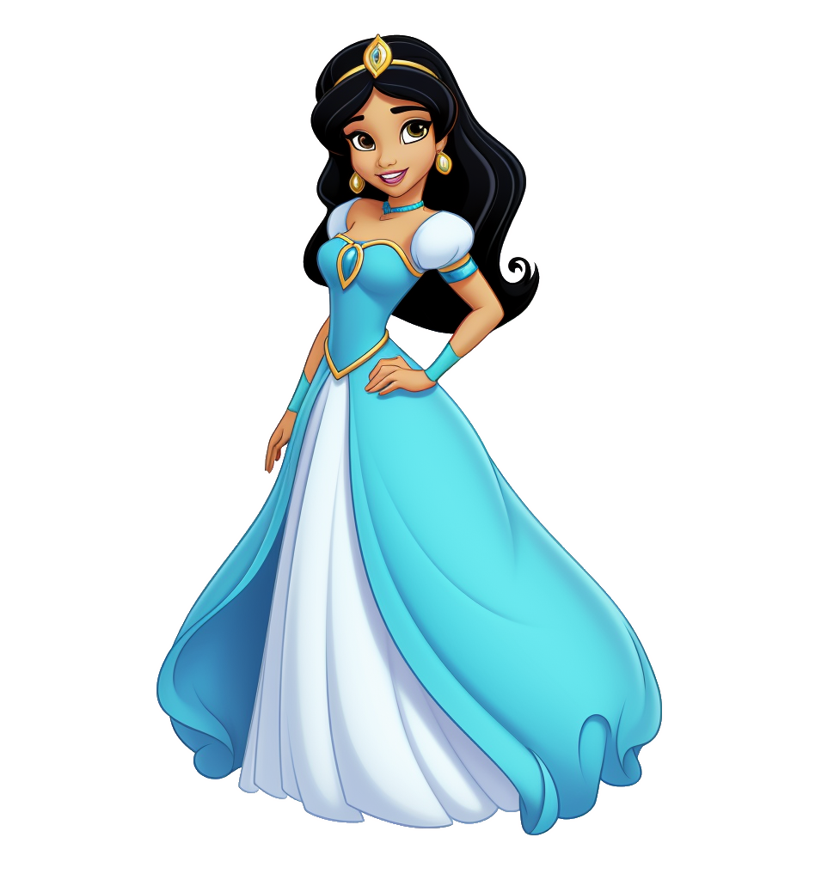
Сегодня понедельник, а завтра …
Сегодня среда, а завтра …
Сегодня пятница, а завтра …
Сегодня суббота, а завтра …
Сегодня вторник, а вчера …
Сегодня четверг, а вчера …
Сегодня понедельник, а вчера …
Сегодня пятница, а послезавтра …
Сегодня вторник, а послезавтра …
Сегодня суббота, а позавчера …
Сегодня среда, а позавчера …
Понедельник
Пятница
Вторник
Суббота
Среда
Воскресенье
Четверг

